Slide 1

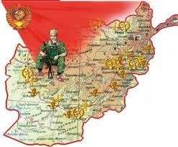
«Афганистан в моей судьбе» (воспоминания о службе в Афганистане братьев Холиных Александра Васильевича и Михаила Васильевича)
Конкурс методических разработок по региональной истории России
(10 класс: ХХ век – начало ХХI века. Тема II)
Автор:
Веденеева Лариса Николаевна,
заместитель директора по воспитательной работе
© МОУ Юрьевская сош
Угличский район
2016 год

Slide 2
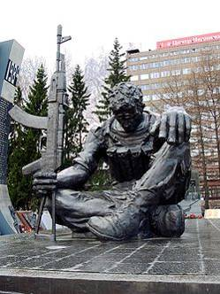
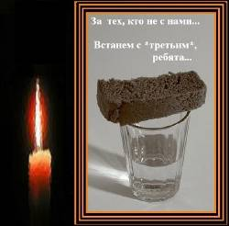
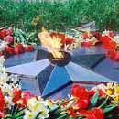
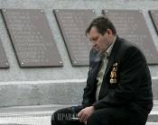
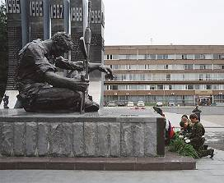
Война в Афганистане длилась 9лет 1 месяц 19 дней
Унесла около 14000 жизней советских солдат и не считанное количество афганских повстанцев и мирных жителей

Slide 3
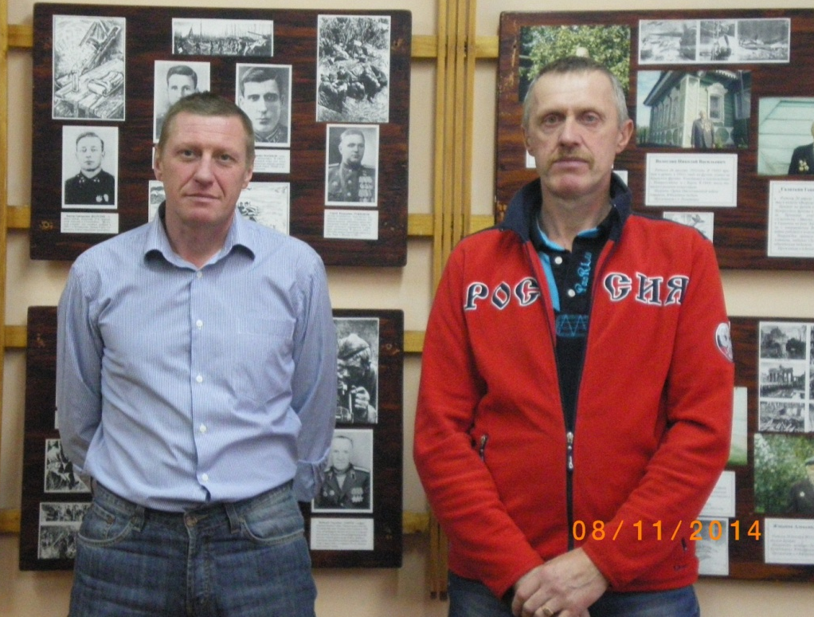
выпускники Юрьевской школы, участники боевых событий в Афганистане
братья Холины
Михаил Васильевич
Александр Васильевич

Slide 4

Холин Александр Васильевич
родился 7 апреля 1967 года в деревне Ростовцево Угличского района Ярославской области. Здесь прошли его детство и юность. С детства он увлекался строительством: делал будку собаке, домики кошкам. Это увлечение у него любимое и по сей день.
С детства был приучен к труду, так как помогал родителям Холину Василию Павловичу, Антонине Михайловне по хозяйству

Slide 5
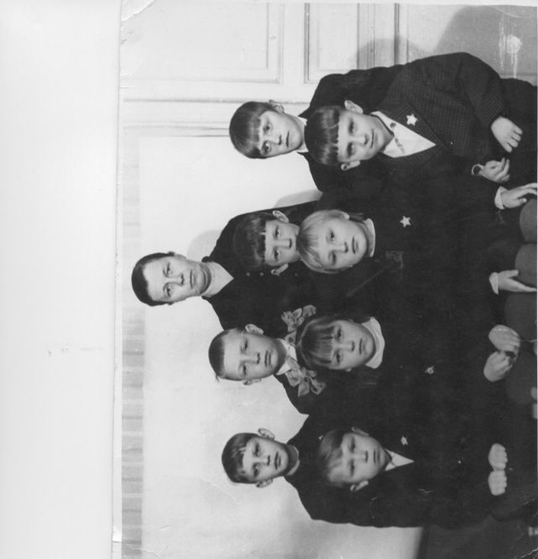
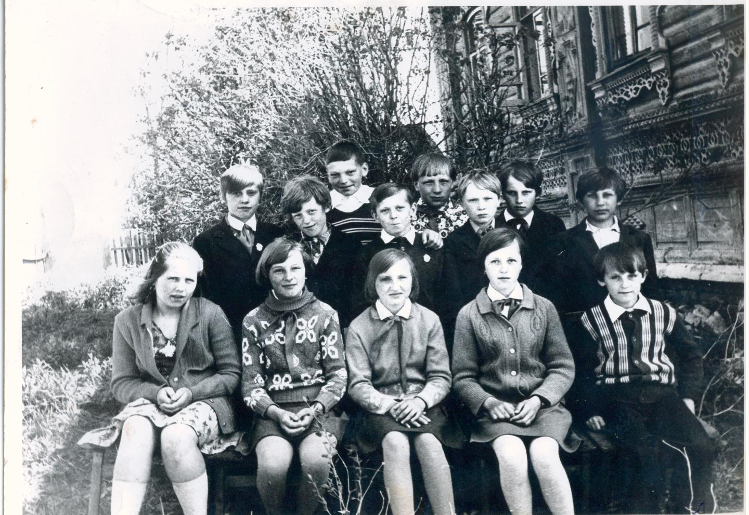
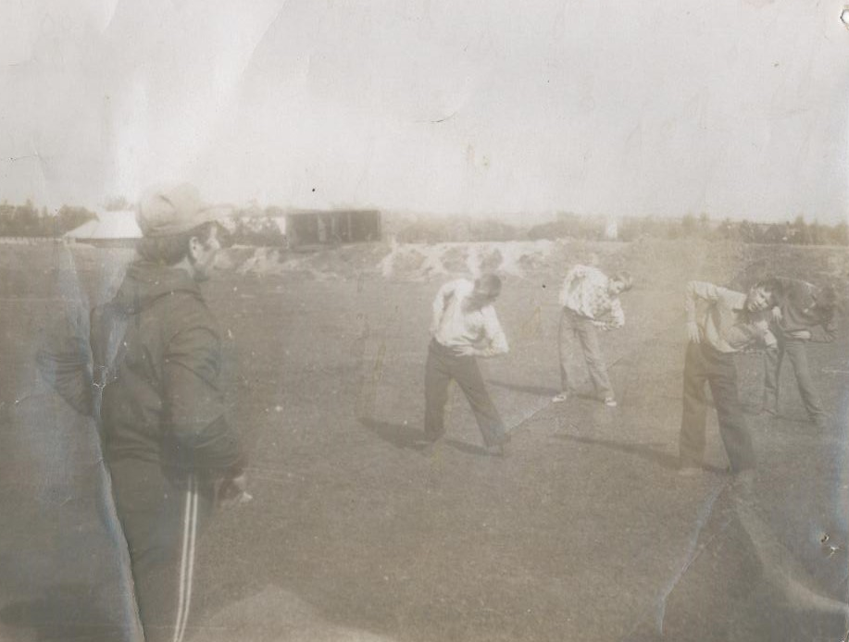
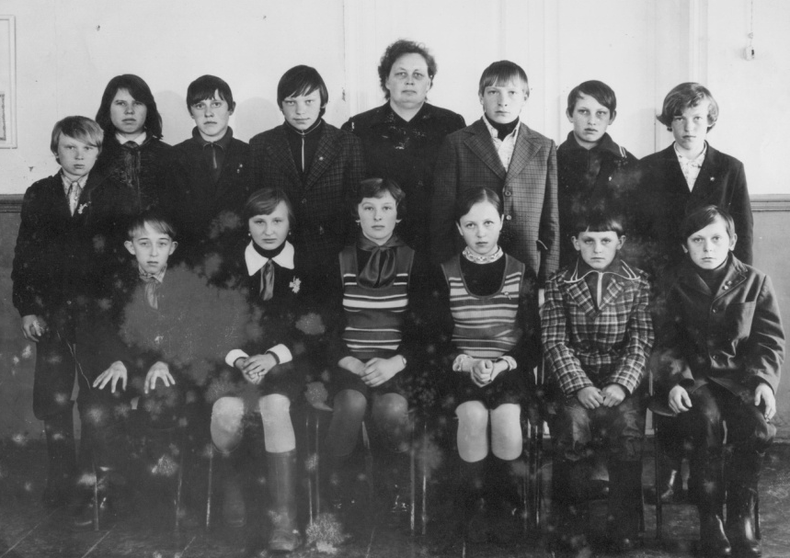
Школьные годы
Четвёртый класс
Пятый класс
Седьмой класс

Slide 6
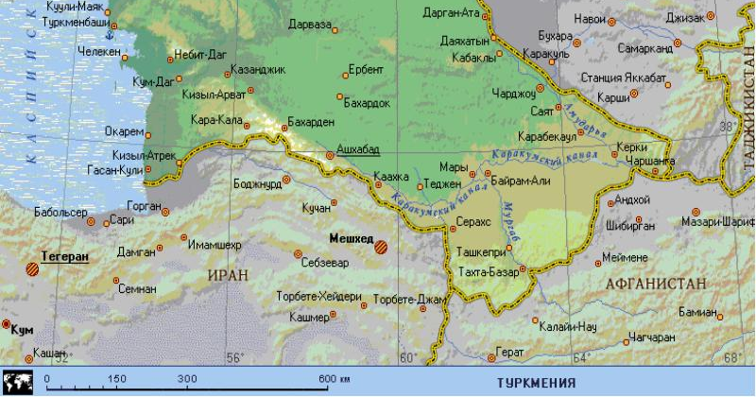
В мае 1985-го года призван в армию
Сначала Александра привезли в г.Небит-Даг на границе с Ираном. А через месяц его отправили в «учебку» в г.Ашхабад в Туркмению, по окончании которой вручили повестку в Афганистан.

Slide 7

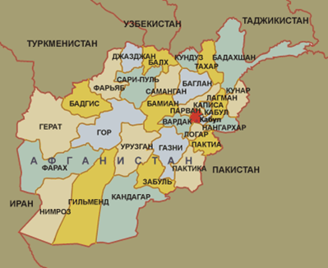

«Горячая точка» на карте

Slide 8
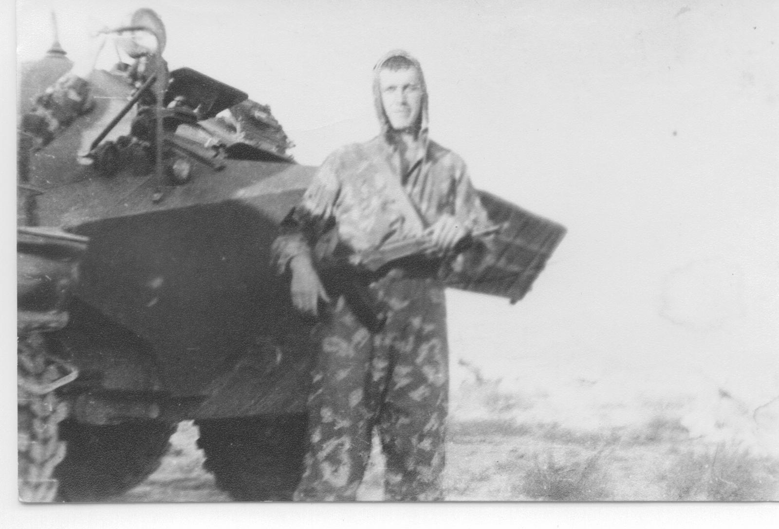
Александр служил в Афганистане в составе мотоманевренной группы войсковой части 2033 старшим механиком – водителем БТР

Slide 9
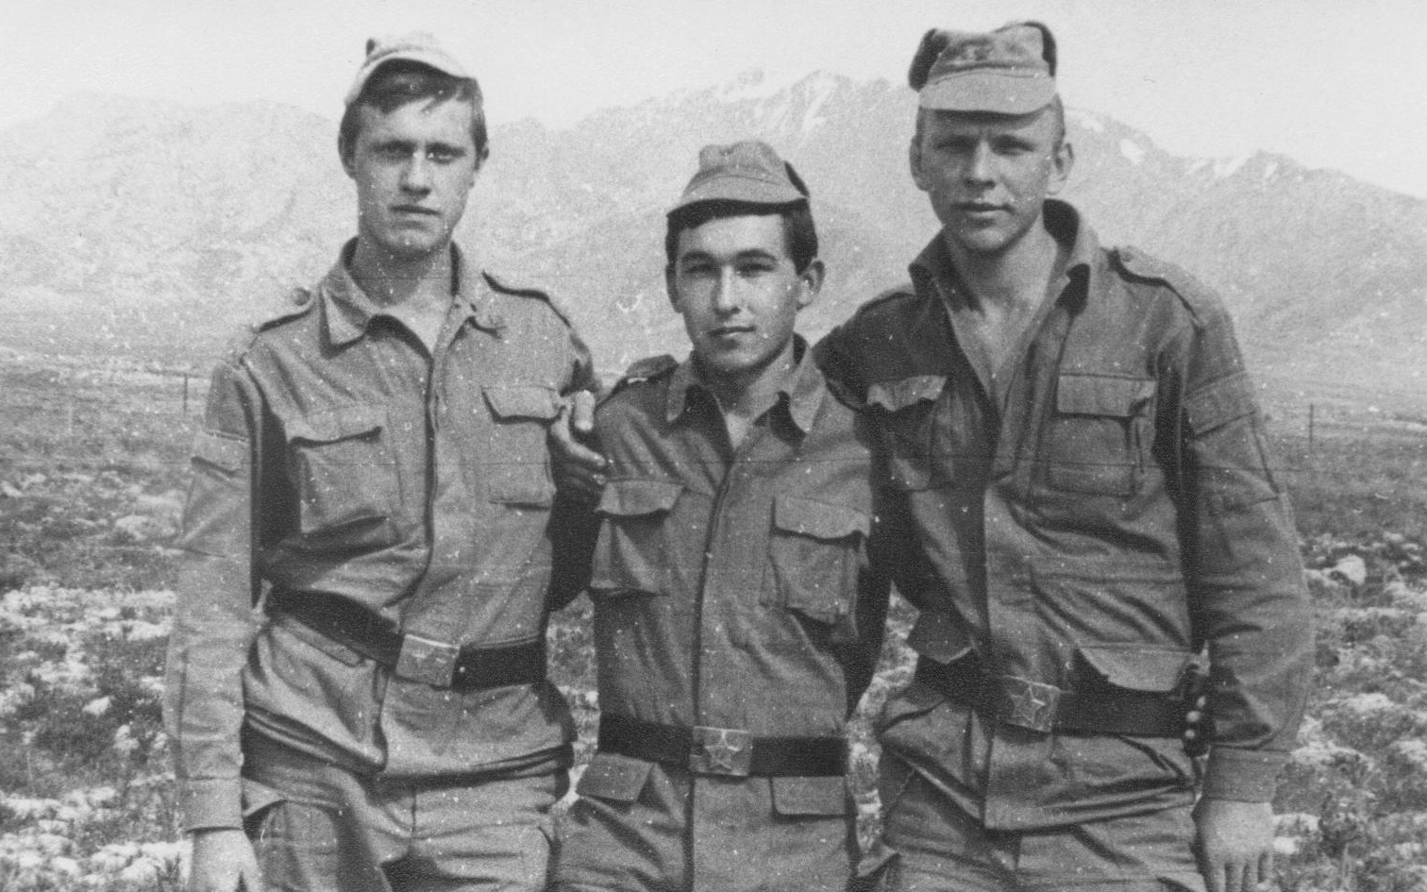
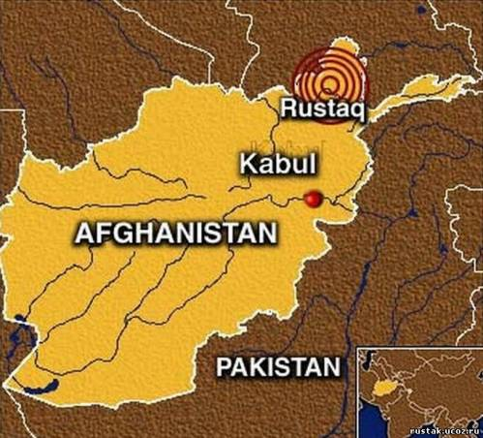
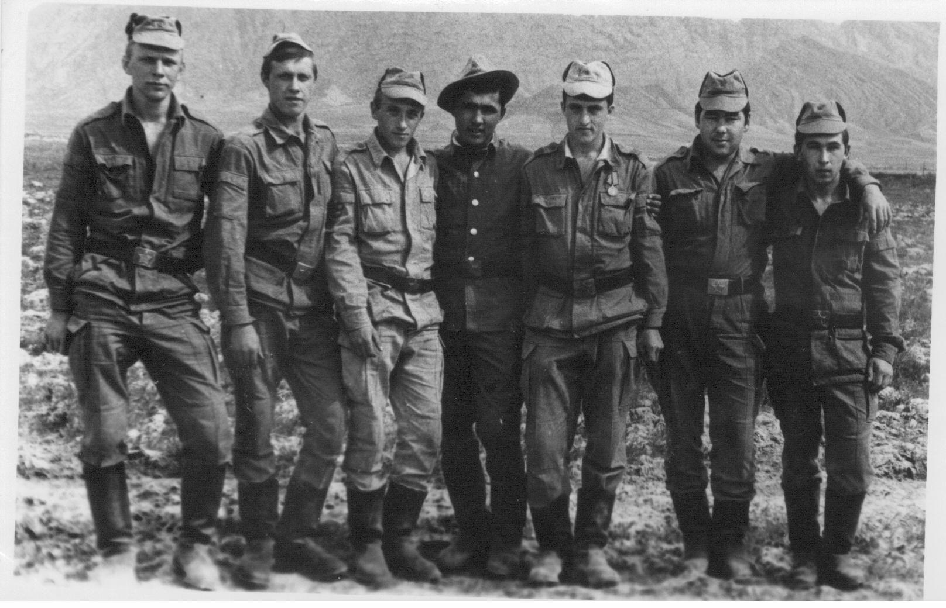
рустак

Slide 10
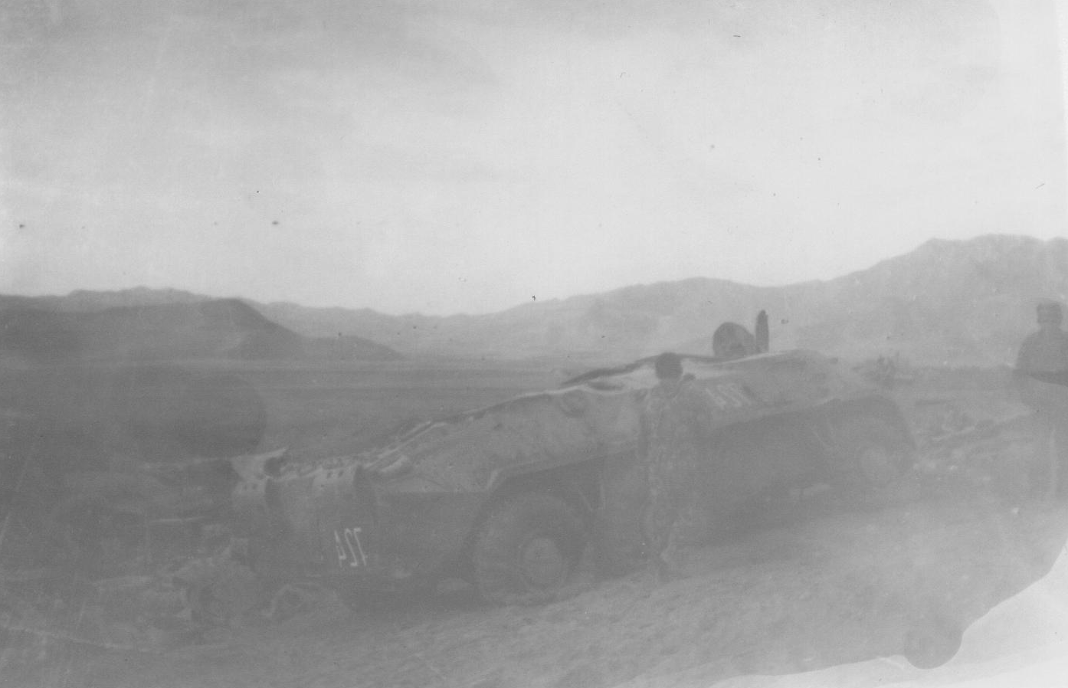
«Было ли мне страшно? Трудно сказать. Если знаешь, куда попал и что тебя ждёт, то не очень, постепенно привыкаешь. За время службы я даже к стрельбе стал спокойно относиться. А к взрывам нет. Страшно видеть подорванный БТР и что от него осталось! Сохранилась фотография, где запечатлён подорванный БТР, не мой, чужой. Но зрелище жуткое: ничего от него не осталось, только два колеса и корпус»

Slide 11
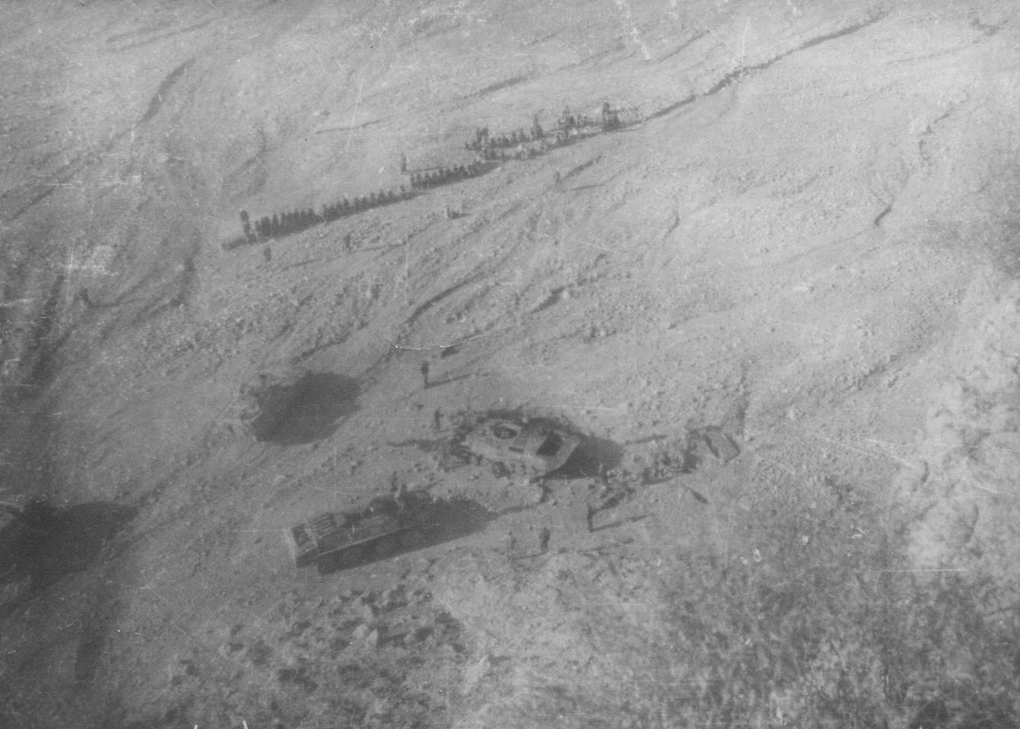
Основная служба мотоманевренной группы заключалась в сопровождении колонн: встретить или проводить. Колонна в построении двигалась так: десант высаживался на горе и следил за обстановкой и за передвижением колонны

Slide 12
награды
- Юбилейная медаль «70 лет Вооружённых сил СССР» 22.02. 1988 г.
- Юбилейная медаль «Афганистан. В память 20-летия окончания боевых действий в Афганистане».
Юбилейная медаль «В память 25-летия окончания боевых действий в Афганистане» 17 декабря 2013 года
- «Отличник погранвойск I степени» За боевые действия в Афганистане. 1987 год
- Грамота ПВС СССР. За боевые действия в Афганистане. 1987 год
- Знак «Воину-интернационалисту от благодарного афганского народа» 15 февраля 1990 года

Slide 13
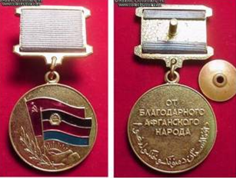
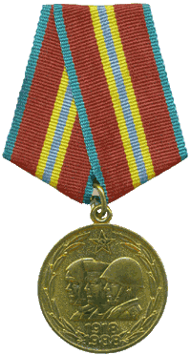
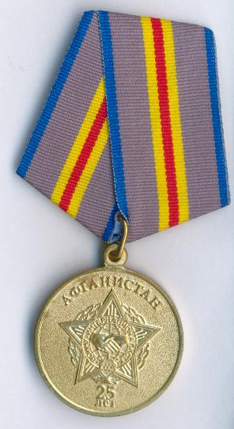
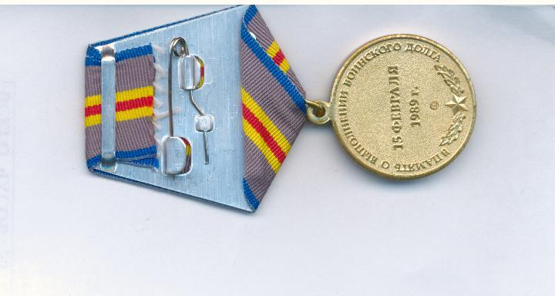
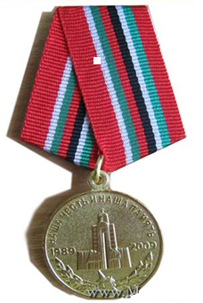
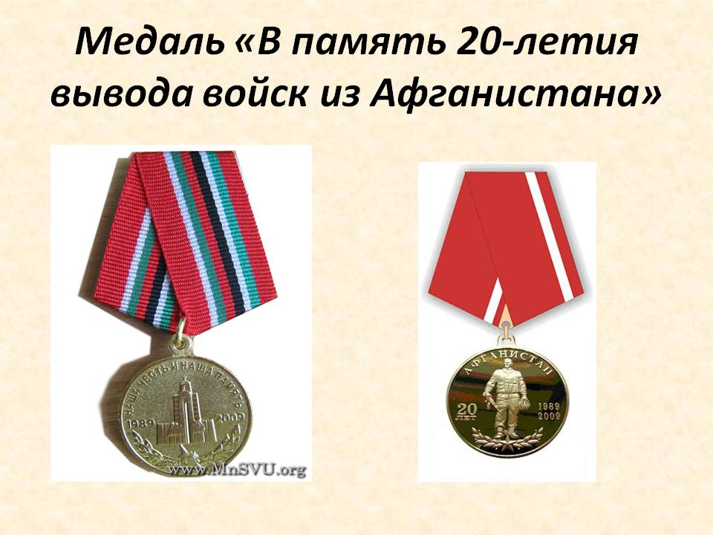
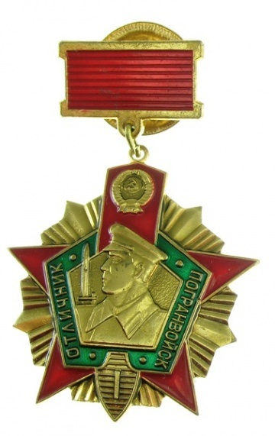


Slide 14
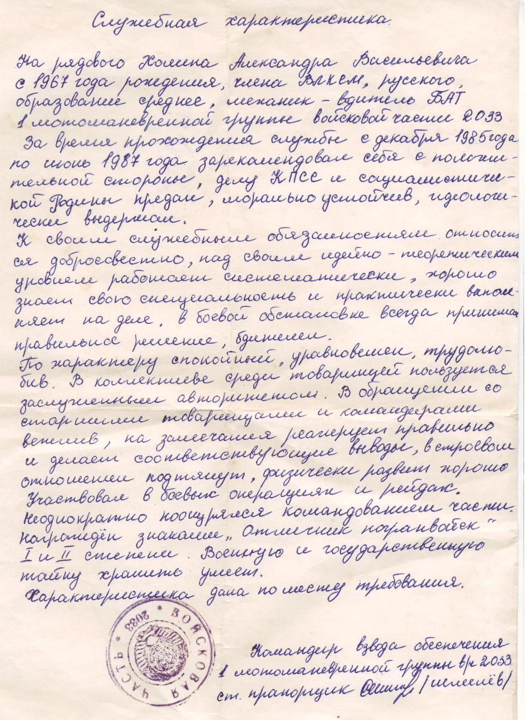
Характеристика с места службы ( май 1987 г.)

Slide 15
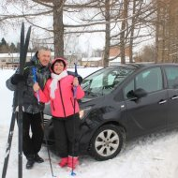
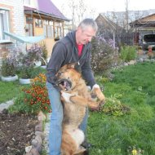
ЖИЗНЬ «ПО ФЭН-ШУЮ» (ВСЁ ХОРОШО!)
Любимая жена Ирина
Любимый питомец – немецкая овчарка по кличке Гранд

Slide 16

Холин михаил Васильевич
родился 13 августа 1969 года в деревне Ростовцево Угличского района Ярославской области. Здесь прошли его детство и юность.
С детства был приучен к труду, так как помогал родителям Холину Василию Павловичу Антонине Михайловне по хозяйству

Slide 17
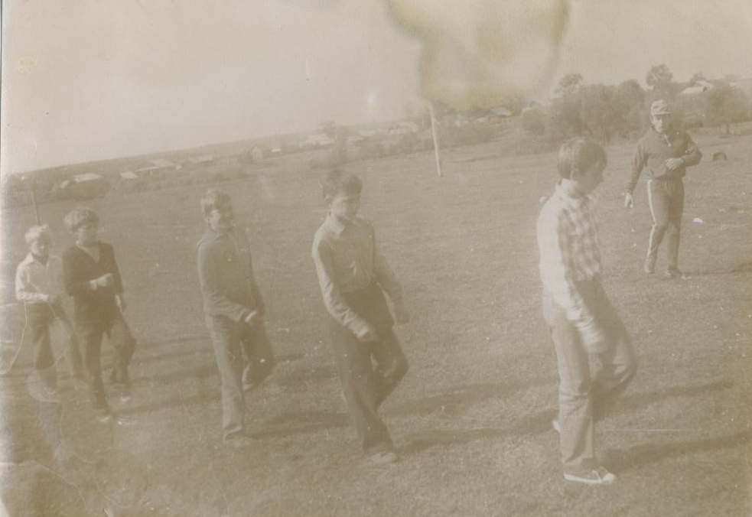
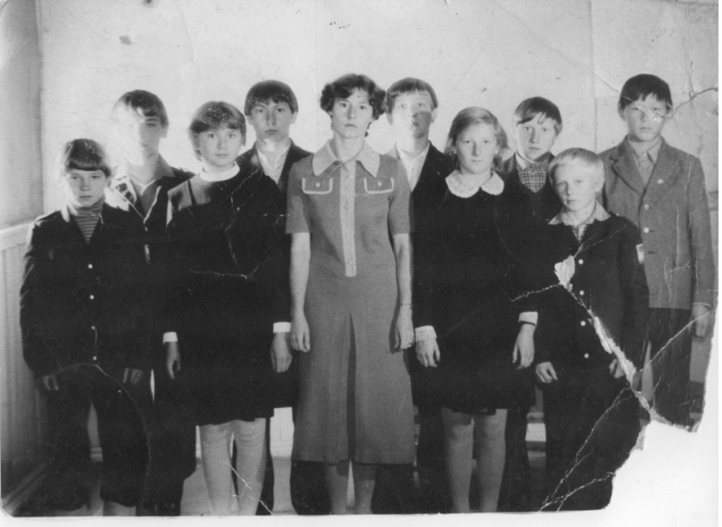
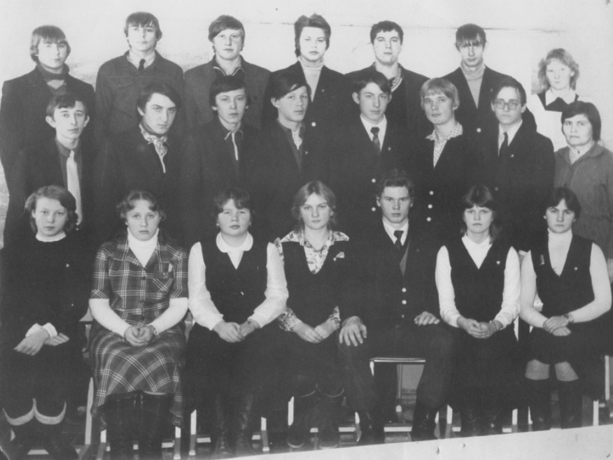
Школьные годы
Восьмой класс
Десятый класс
Заозерская школа

Slide 18
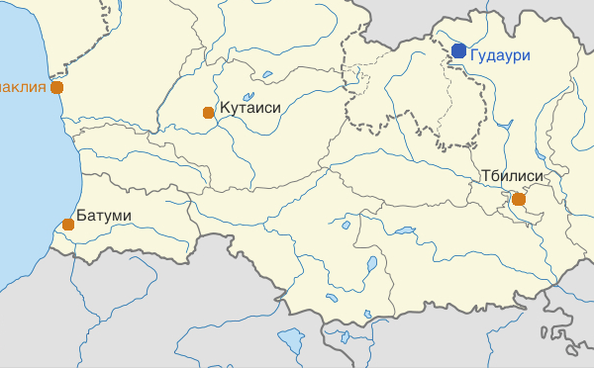
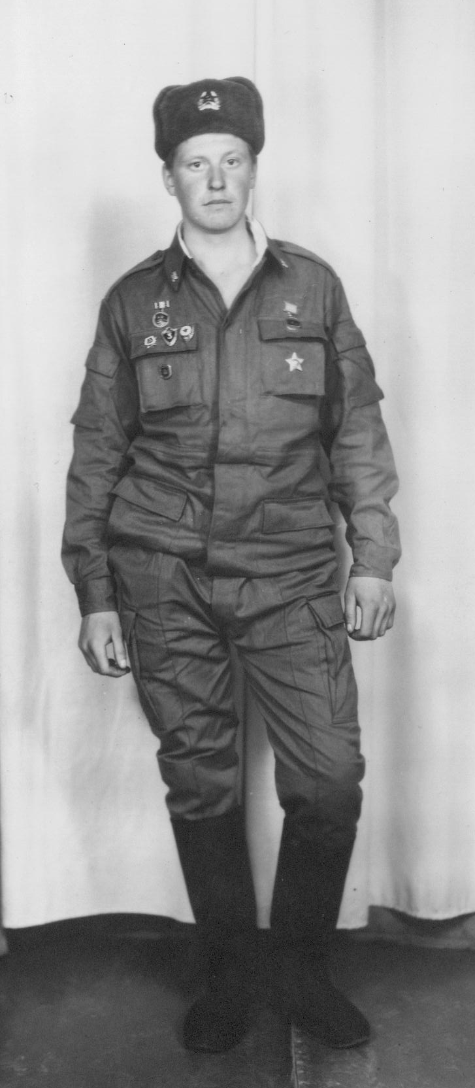
В 1987 году Михаил был призван в армию
Грузия
В «учебке» Михаила учили лазить и ездить на машине по горам, ходить на дневные и ночные стрельбы

Slide 19
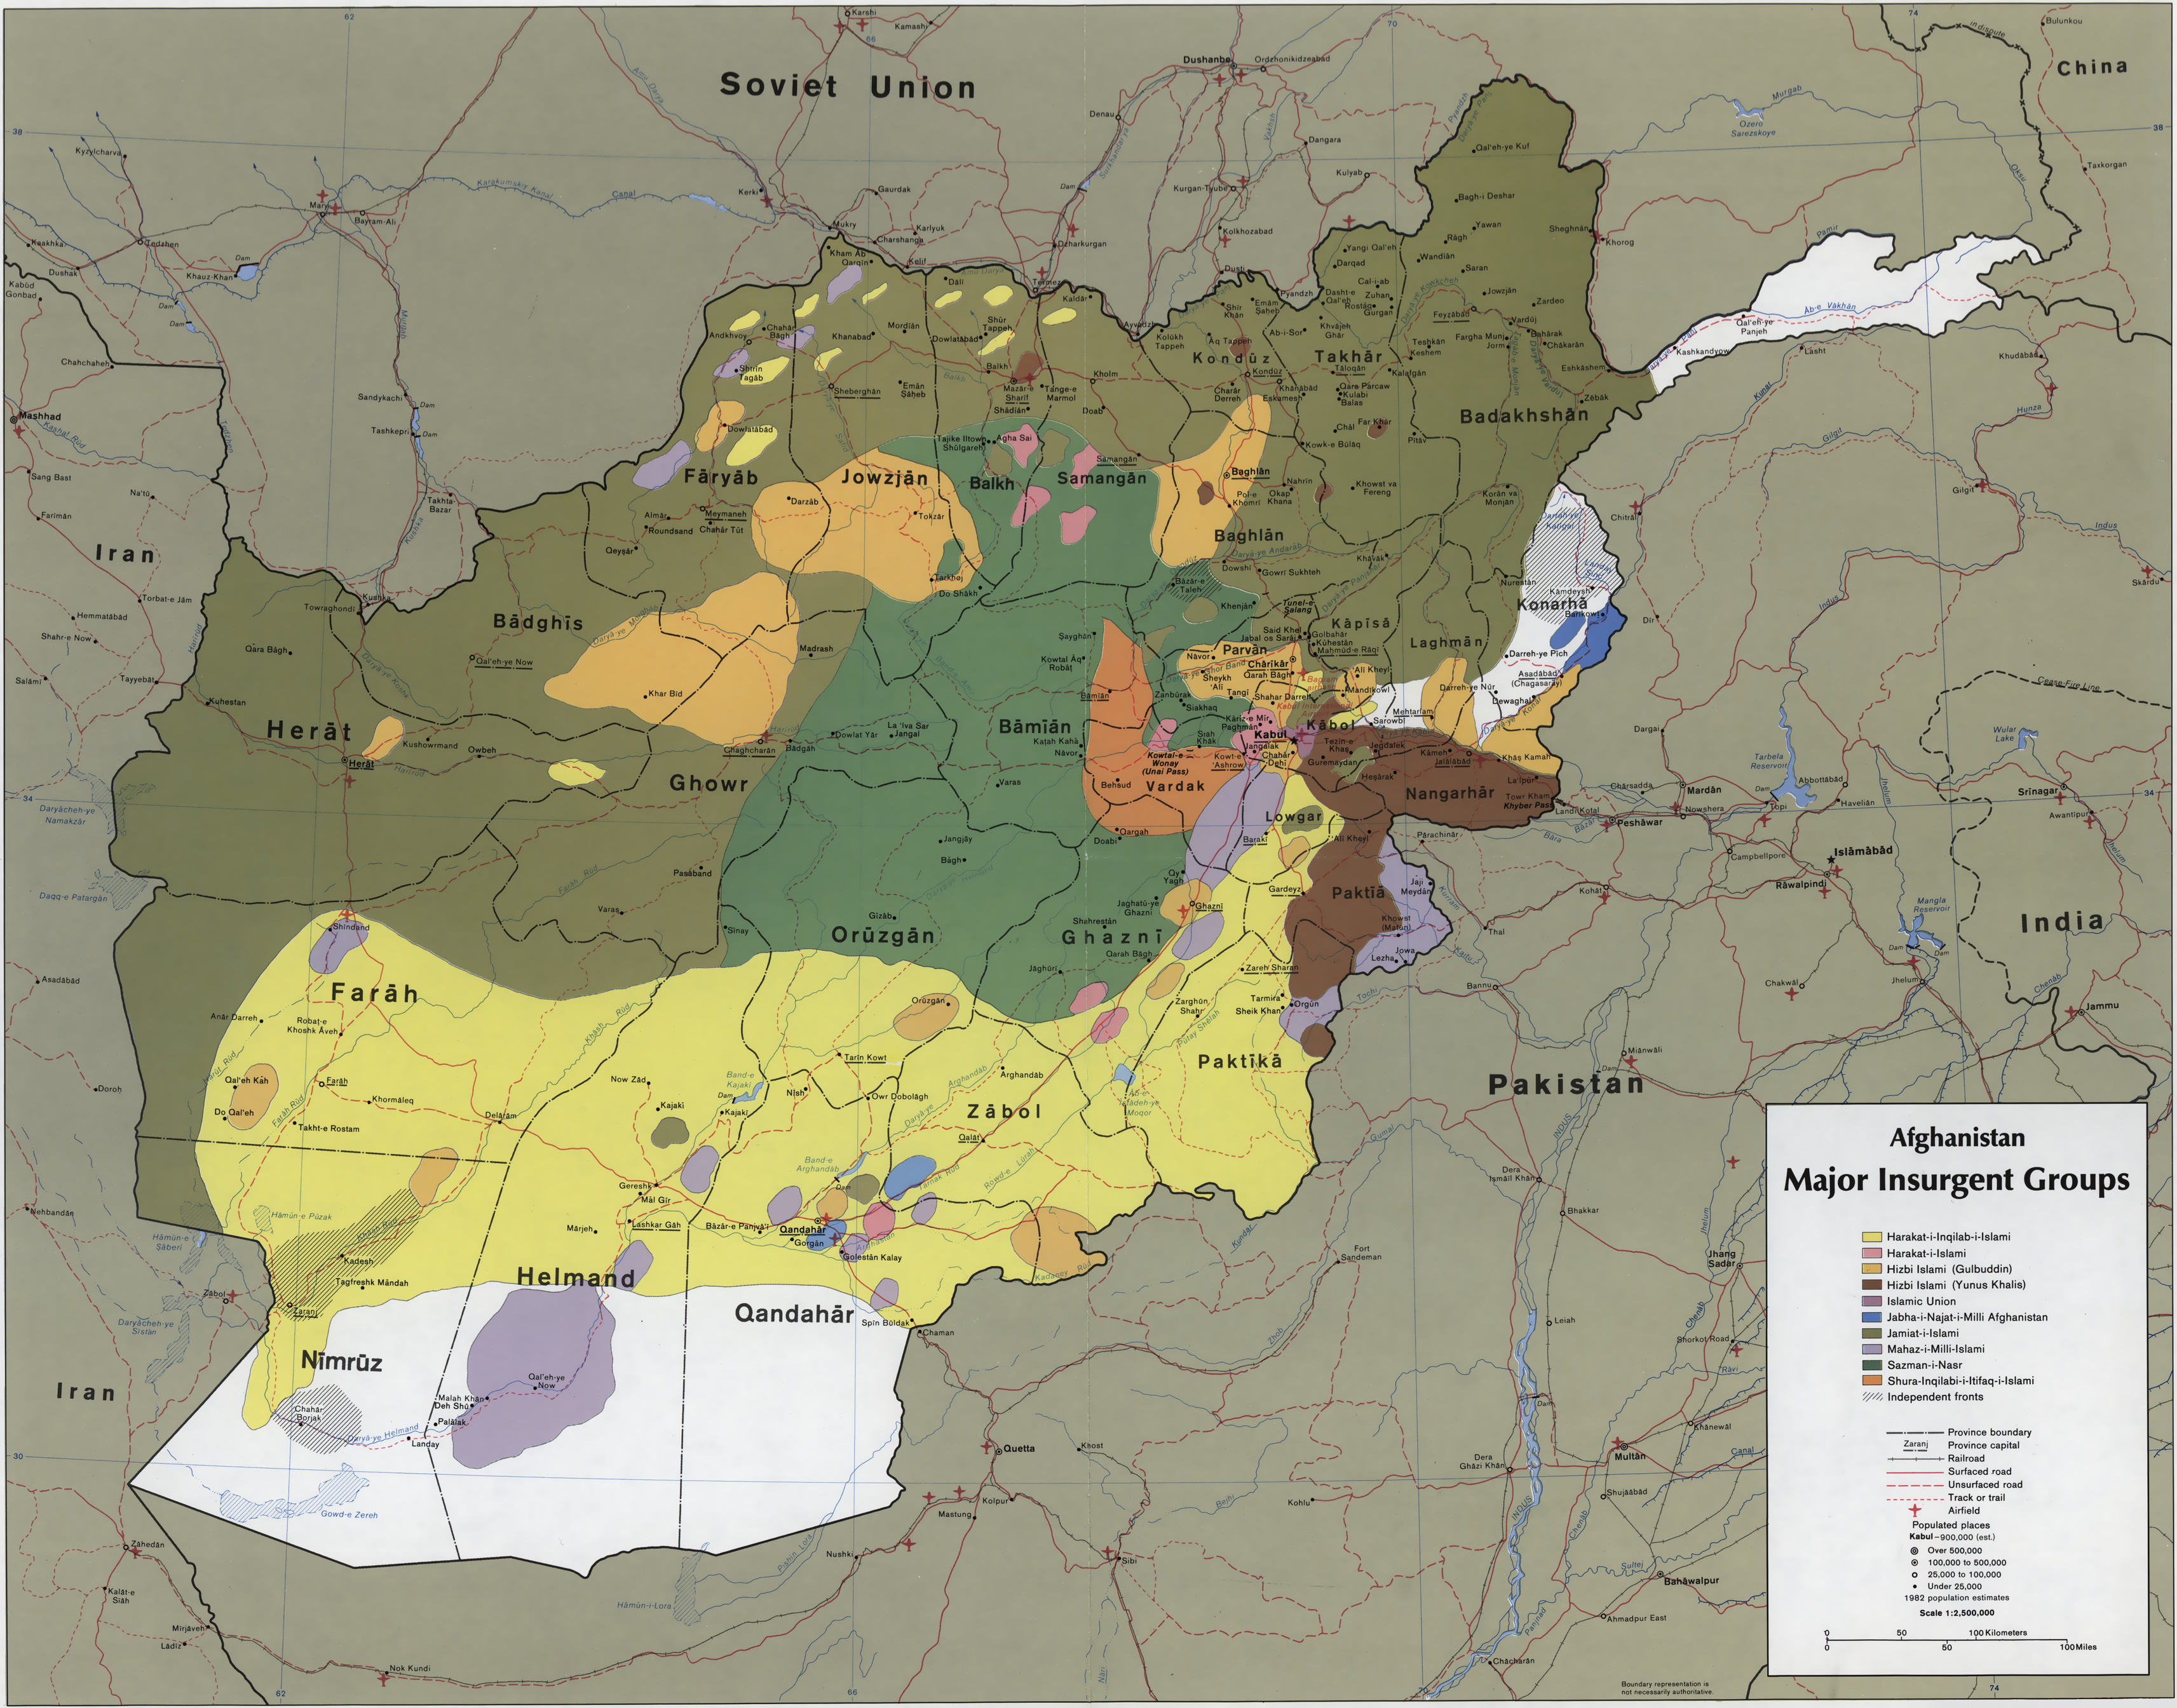
Служил в мотострелковом полку 108-ой дивизии, где части располагались по принципу тарелки: посередине взлётная полоса, а вокруг всё забором обнесено

Slide 20
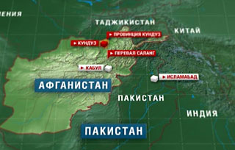
переведён охранять стратегический перевал Саланг в горах гиндукуш

Slide 21
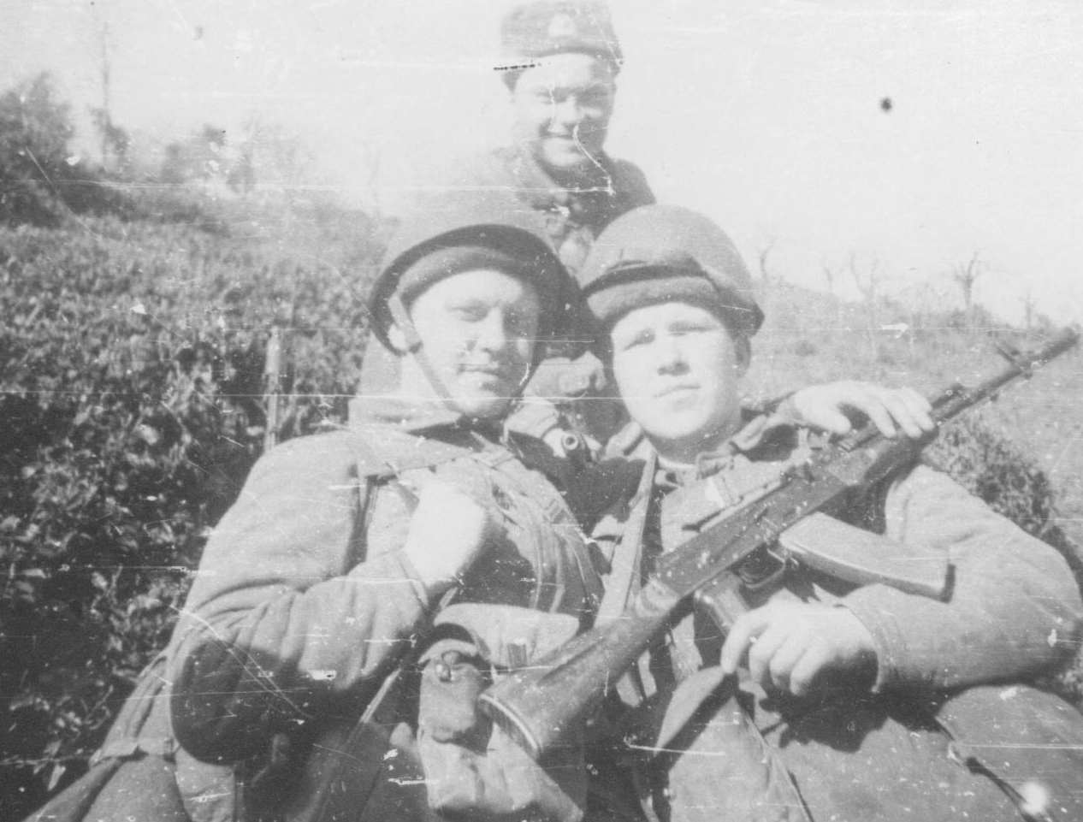
«Наша застава располагалась на вершине с северной стороны. С южной стороны стояла Черекасская застава.
Обе заставы осуществляли проверку колонн, двигающихся ежедневно с севера на юг и с юга на север. Если колонна, в которую входили и наши войска, и местное население, проезжающее на «борбухайках», движется с юга на север, то «черекассы» её проверяют. Если с севера на юг, то наша застава»

Slide 22
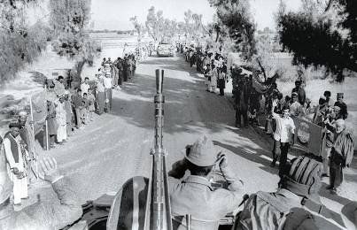
В феврале 1989-го года советское и афганское правительства подписали договор о выводе с территории Афганистана советских войск. «13 февраля 1989-го года мы снимались с места, а 14-го февраля перешли через мост речку своим ходом»

Slide 23
награды
Медаль воину-интернационалисту от благодарного
афганского народа» 14 февраля 1989года
- Юбилейная медаль «Афганистан. В память 20-летия
окончания боевых действий в Афганистане»
15 февраля 2009 года
Юбилейная медаль «В память 25-летия окончания боевых
действий в Афганистане» 15 февраля 2014 года
Знак «Воину-интернационалисту от благодарного
афганского народа» 15 февраля 1990 года

Slide 24
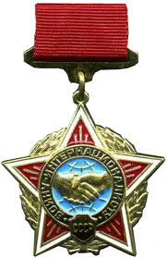
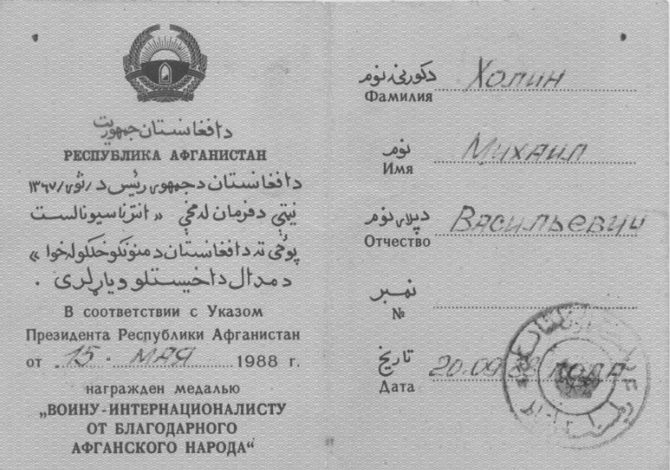

Slide 25
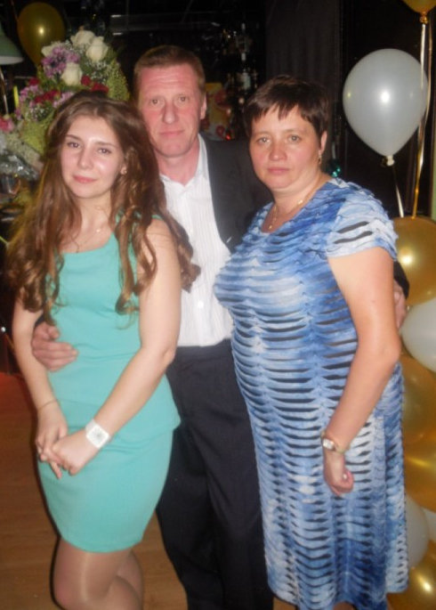
После возвращения Михаил работал в городе Ярославле. Потом женился и переехал в город Углич, где и проживает с женой Натальей и дочерью Анной, работает водителем в частной организации (возит начальника).
В свободное время любит ремонтировать машины.
Служба в «горячей точке» не ожесточила Холина Михаила Васильевича. Он по-прежнему скромный, уравновешенный человек, большой труженик, любящий муж и отец

Slide 26
Практическая направленность
Теперь в Путчинской волости
будут знать и гордиться земляками, выпускниками Юрьевской школы, - настоящими защитниками Отечества, с честью выполнившими свой интернациональный долг

